Slide 1
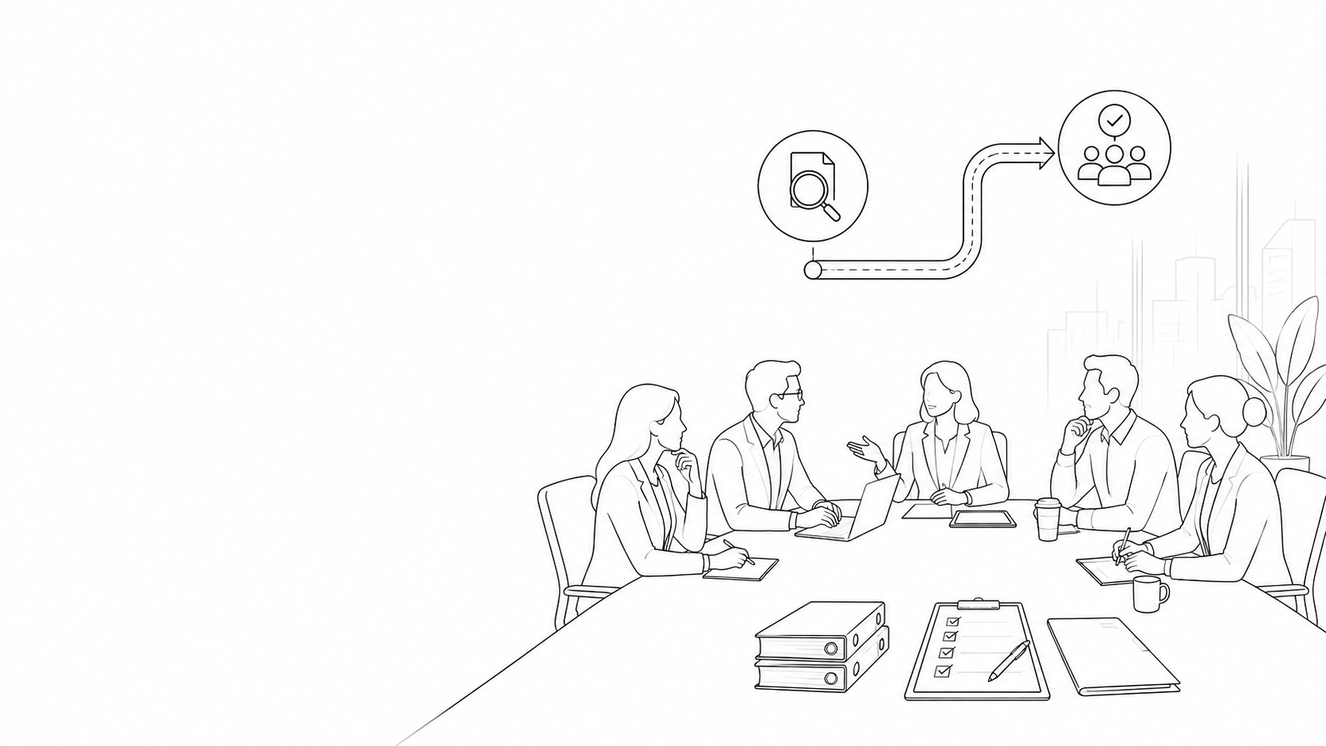
PATRIMÔNIO DIGITAL
Acervo digital da ACIRV
Uma proposta de organização segura,
sem dar passos no escuro.
Apresentação para decisão conjunta da diretoria
Auditar primeiro. Decidir depois.

Slide 2
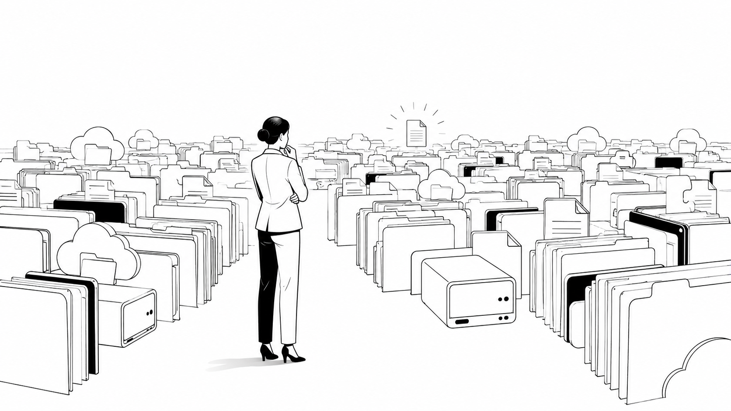
IDENTIFICAÇÃO
Onde está o arquivo?
♥
As melhores fotos da SudoExpo?
Hoje, encontrar depende mais da memória das pessoas do que da lógica das pastas.
A versão oficial da logo?
As fotos do Fórum de IA?
O relatório mais recente?

Slide 3
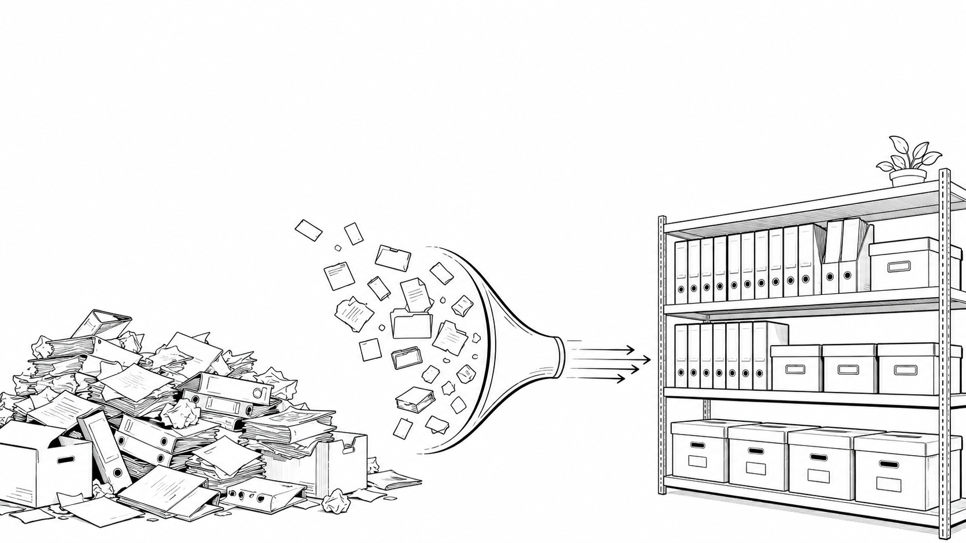
O PROBLEMA REAL
Não é só bagunça.
isso desacelera o trabalho
aumenta cópias
O conhecimento de onde tudo está ficou espalhado entre pessoas, máquinas, meses, backups e hábitos de trabalho.
enfraquece a memória institucional

Slide 4
CUSTO INVISÍVEL
Cada improviso resolve o dia.
E piora o sistema.
Procurar > perguntar > abrir várias pastas > escolher entre versões > copiar de novo
Resultado: o acervo cresce, mas a encontrabilidade cai.

Slide 5
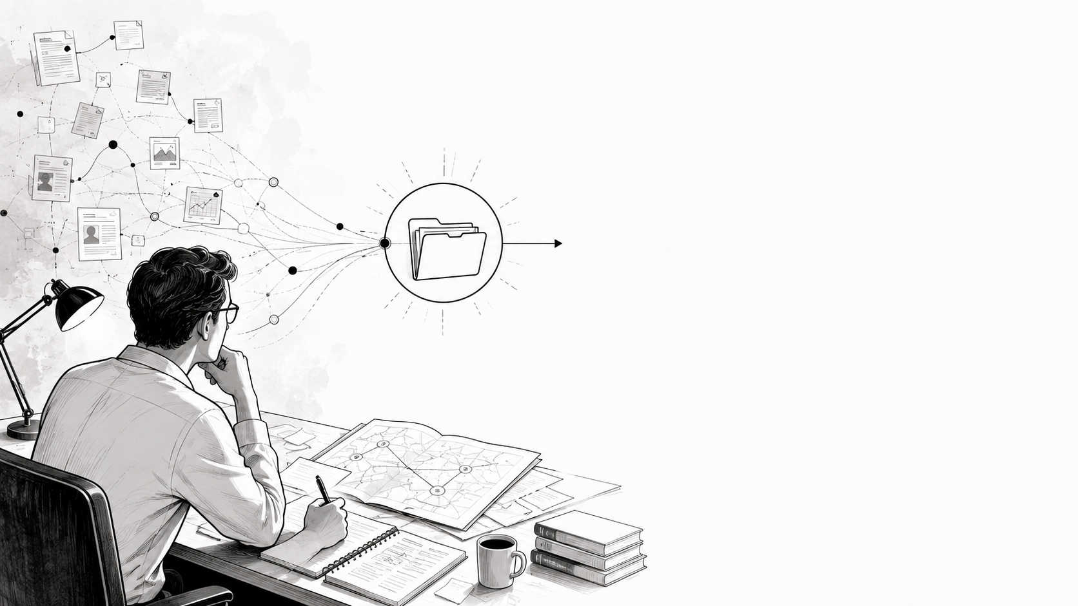
HISTÓRIA
Isso começou
numa busca real.
Procurei um material específico.
Encontrei várias cópias em lugares diferentes.
Percebi que o problema era estrutural.
A solução deixou de ser “arrumar pastas”.
Passou a ser governar o patrimônio digital.

Slide 6
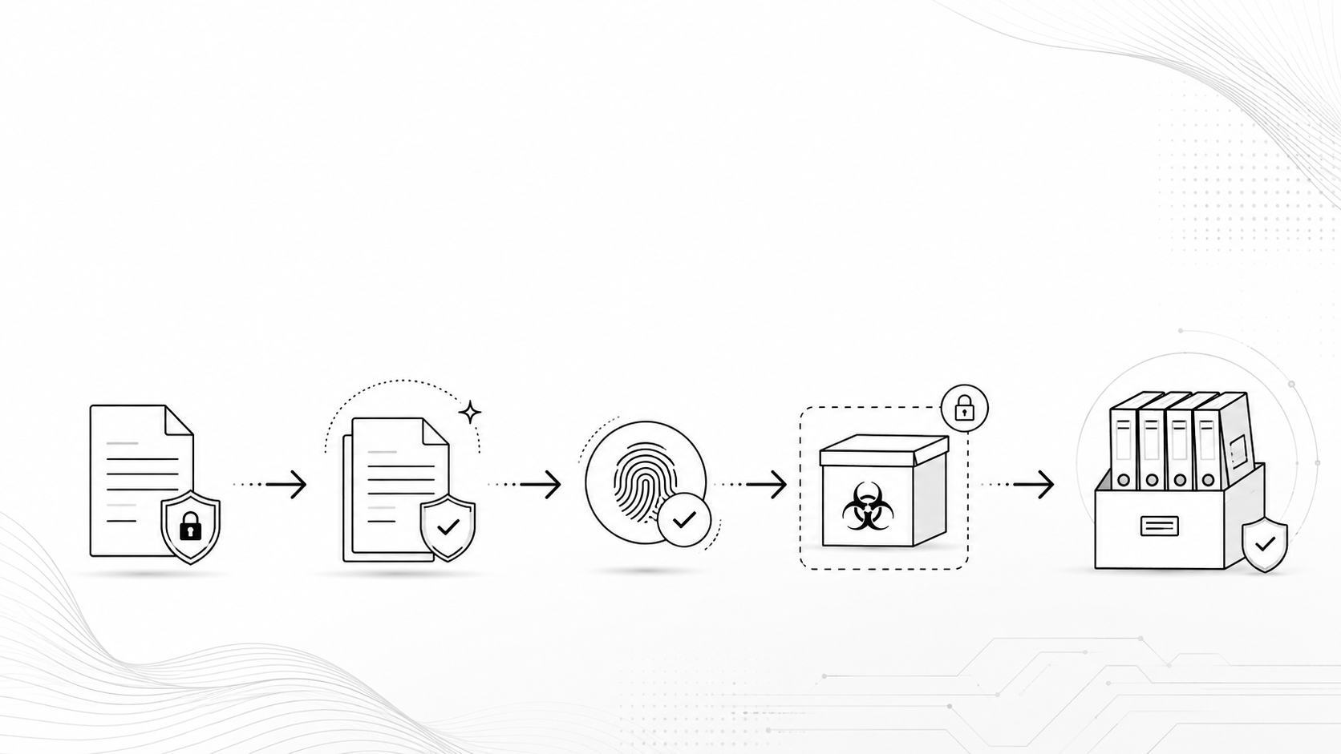
PRINCÍPIO
A pergunta que organiza tudo
“O que é isso?”
logo → marca e identidade
foto de evento → projetos e eventos
foto boa para reutilizar → banco de mídia
relatório → dados e relatórios

Slide 7
CONTEÚDO
Dois lugares.
Duas funções.
DRIVE
trabalho atual
encontrar
compartilhar
produzir
reutilizar
HD
arquivo mestre
brutos pesados
histórico
backups
quarentena
O Drive deixa de competir com o HD.
Cada um passa a ter um papel claro.

Slide 8
COMO VAMOS FAZER
O sistema não adivinha.
Ele lê, comprova, agrupa e pergunta.
auditoria forense
hash de cada arquivo
detecção de duplicatas
revisão humana só nos casos ambíguos
plano assinado antes de executar

Slide 9
IMPORTANTE
O que não vamos fazer hoje
não mover milhares de arquivos
não apagar duplicatas automaticamente
não decidir no escuro
não tratar dúvida como certeza
Hoje a decisão é menor e mais segura:
autorizar apenas a auditoria.

Slide 10
DECISÃO
A proposta para a diretoria
1
2
3
Autorizar
Auditoria Segura
Receber Diagnóstico
Decidir juntos
se migra ou não
A primeira etapa não move,
não renomeia e não apaga arquivos.

Slide 11
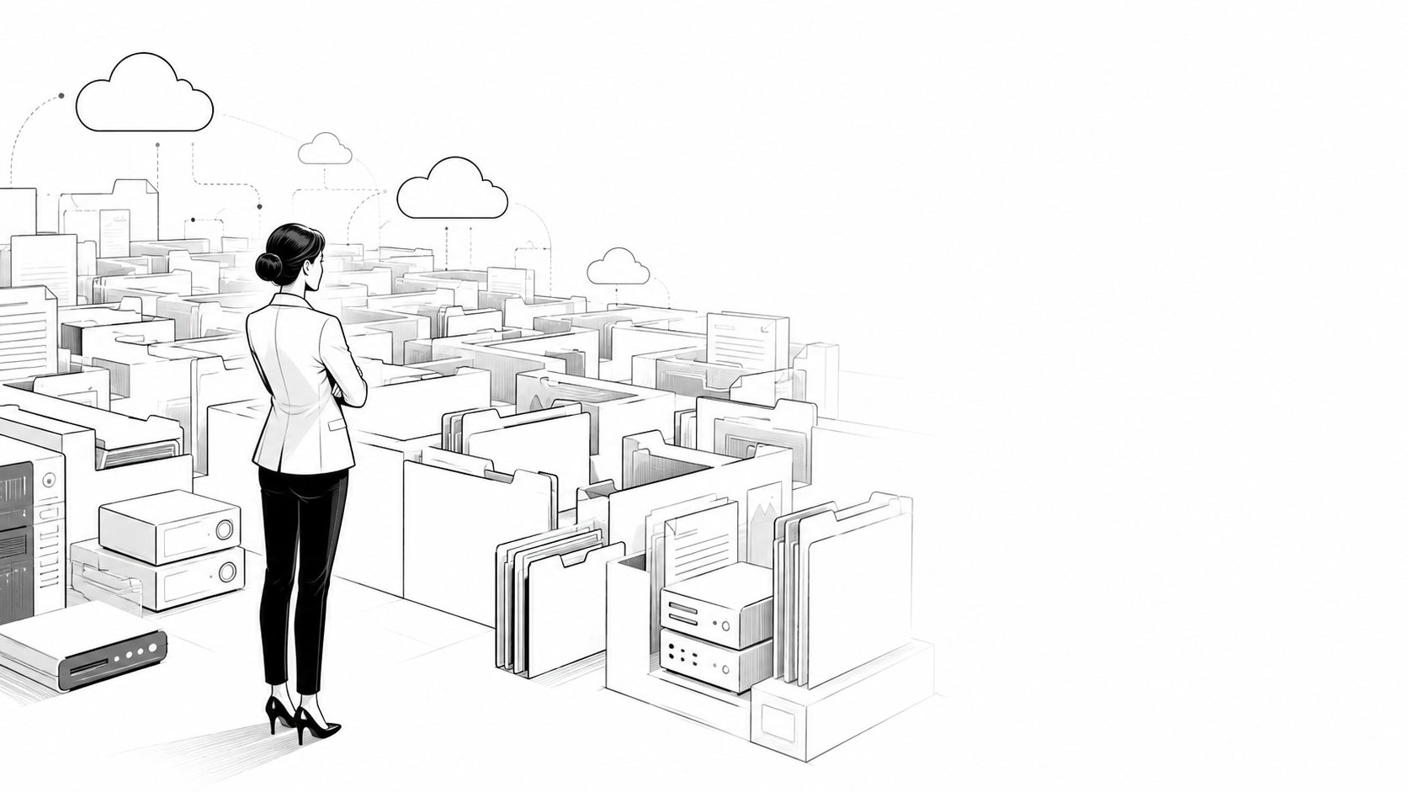
ENCERRAMENTO
Pergunta final
Queremos continuar dependendo da memória das pessoas para encontrar a memória da ACIRV?
Proposta de deliberação:
Autorizar a Auditoria Segura do acervo digital da ACIRV.

